Slide 1
Báo cáo đồ án
Học phần: PHẦN MỀM MÃ NGUỒN MỞ
HỆ THỐNG CHĂM SÓC KHÁCH HÀNG
SỬ DỤNG VTIGER CRM
Nhóm thực hiện Giảng viên
1. Trần Lý Văn – M2519034 TS. Ngô Bá Hùng
2. Dương Ngọc Thành – M2519028
3. Nguyễn Thái Thị Ngọc Trân – M2519032
4. Dương Quỳnh Như – M2519020

Slide 2
NỘI DUNG BÁO CÁO
1. Mô tả
2. Giao diện phần mềm
3. Kết quả các chức năng đã xây dựng
4. Kết luận
<number>

Slide 3
Báo cáo đồ án học phần PMMNM
Mô tả
Giao diện phần mềm
Kết quả
Kết luận
1. Mô tả hệ thống CRM và Vtiger CRM
Khái niệm CRM
Trong doanh nghiệp, quản lý quan hệ khách hàng (CRM) được hiểu là quy trình giúp doanh nghiệp tiếp cận, giao tiếp và phục vụ nhu cầu khách hàng chính xác hơn. Các thông tin của khách hàng như: liên lạc, tải khoản, nhu cầu, lịch sử giao dịch sẽ được lưu trữ, tổ chức cho các chức năng phù hợp.
<number>

Slide 4
Báo cáo đồ án học phần PMMNM
Mô tả
Giao diện phần mềm
Kết quả
Kết luận
1. Mô tả hệ thống CRM và Vtiger CRM
Nền tảng Vtiger CRM
Là một open source software phục vụ lĩnh vực CRM cho doanh nghiệp. Hiện nay có rất nhiều hệ thống nguồn mở CRM tương tự như: Odoo CRM, Vtiger, SuiteCRM, salesforceCRM, BizflyCRM.
<number>

Slide 5
Báo cáo đồ án học phần PMMNM
Mô tả
Giao diện phần mềm
Kết quả
Kết luận
1. Mô tả hệ thống CRM và Vtiger CRM
Nền tảng Vtiger CRM
Là một open source software phục vụ lĩnh vực CRM cho doanh nghiệp. Hiện nay có rất nhiều hệ thống nguồn mở CRM tương tự như: Odoo CRM, Vtiger, SuiteCRM, salesforceCRM, BizflyCRM.
<number>

Slide 6
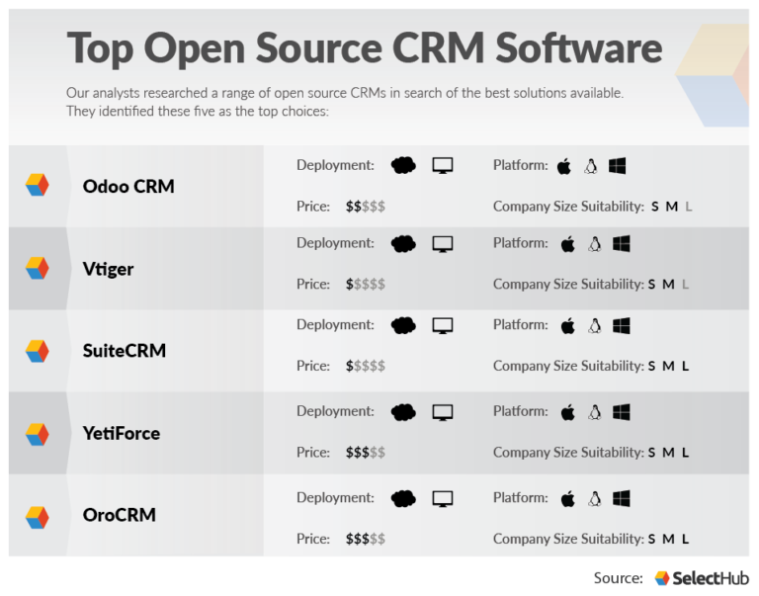
Báo cáo đồ án học phần PMMNM
Mô tả
Giao diện phần mềm
Kết quả
Kết luận
Tham khảo từ selecthub.com, một số OSS kể trên được so sánh với nhau như sau:
<number>

Slide 7
Báo cáo đồ án học phần PMMNM
Mô tả
Giao diện phần mềm
Kết quả
Kết luận
Các chức năng chính của một hệ thống CRM hay VtigerCRM:
- Tự động hóa Marketing
- Quản lý công việc
- Tự động hóa bán hàng
- Quản lý sản phẩm & dịch vụ
- Hỗ trợ & chăm sóc khách hàng
- Quản lý văn bản & tài liệu
- Thống kê & báo cáo
<number>

Slide 8
Báo cáo đồ án học phần PMMNM
1. Mô tả
2. Giao diện phần mềm
3. Kết quả
4. Kết luận
2. Giao diện phần mềm
<number>

Slide 9
Báo cáo đồ án học phần PMMNM
1. Mô tả
2. Giao diện phần mềm
3. Kết quả
4. Kết luận
3. Kết quả và chức năng đã xây dựng
<number>

Slide 10
Báo cáo đồ án học phần PMMNM
1. Mô tả
2. Giao diện phần mềm
3. Kết quả
4. Kết luận
4. Kết luận
Nhóm đã tiếp cận và hoàn thành được một ứng dụng nhỏ từ phần mềm nguồn mở, phần mềm sẽ được hoàn thiện thêm sau góp ý của thầy và các bạn.
<number>

Slide 11
Cảm ơn thầy và các bạn đã theo dõi
<number>

